Slide 1
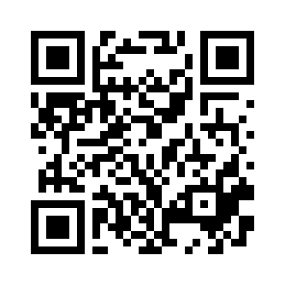
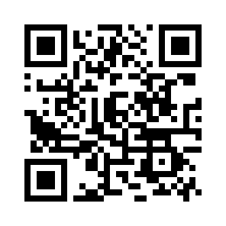
Повышение финансовой грамотности и формирование финансовой культуры населения
Повышение финансовой грамотности и формирование финансовой культуры осуществляется в рамках подпрограммы «Повышение финансовой грамотности населения Тонкинского муниципального округа Нижегородской области», принятой в составе программы «Управление муниципальными финансами»
ОПИСАНИЕ ПОДПРОГРАММЫ
Утверждена
постановлением администрации Тонкинского муниципального округа от 30.11.2022 № 463
Цель программы:
Содействие формированию финансово грамотного поведения граждан и повышение защищенности их интересов в качестве потребителей финансовых услуг как необходимого условия повышения уровня и качества жизни населения округа
Целевая аудитория:
обучающиеся образовательных организаций
граждане пенсионного и предпенсионного возраста
граждане с ограниченными возможностями здоровья
субъекты малого и среднего предпринимательства
трудящиеся
ИНФОРМАЦИОННАЯ ПОДДЕРЖКА
информационный просветительский портал "Финансовая грамотность. Нижегородская область"
страница Управление финансов администрации Тонкинского муниципального округа в VK
1

Slide 2
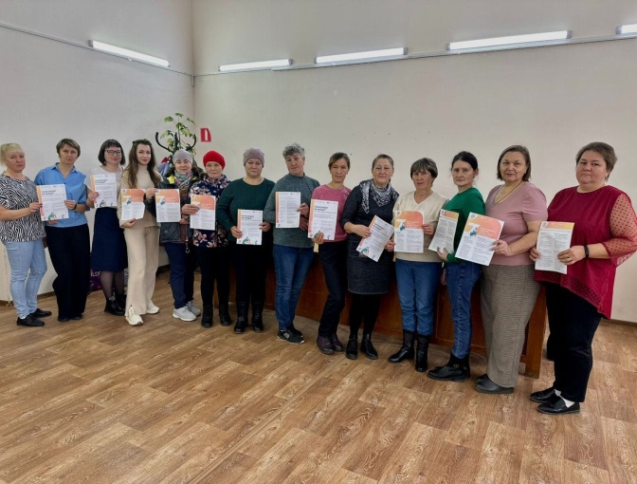
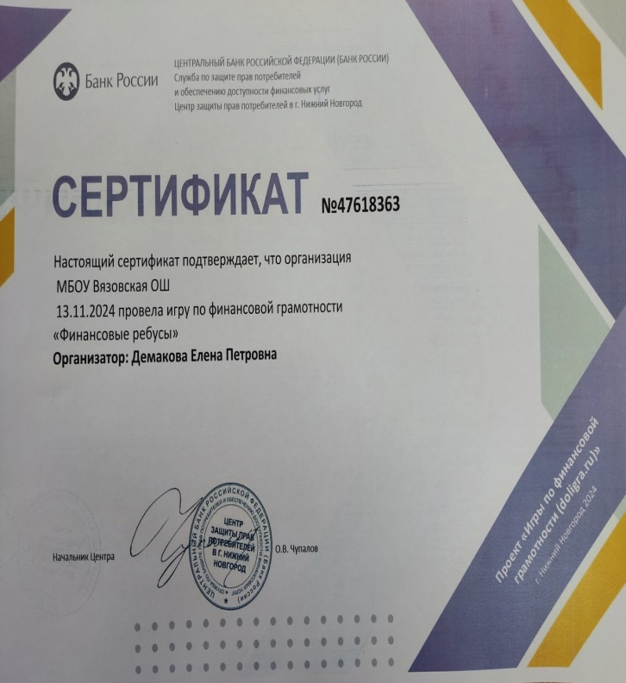
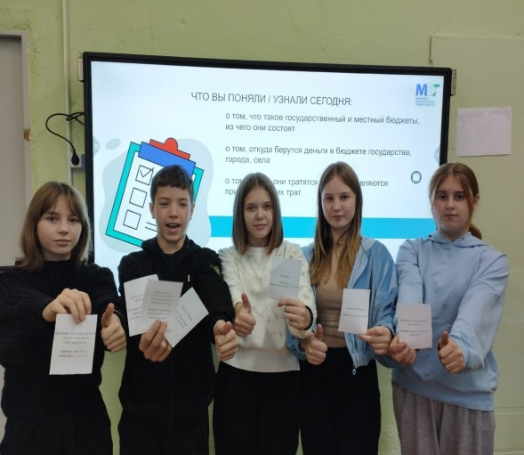
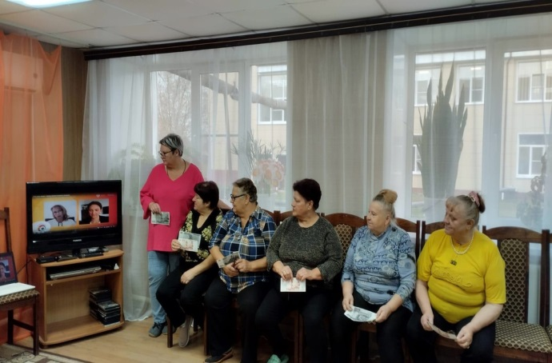
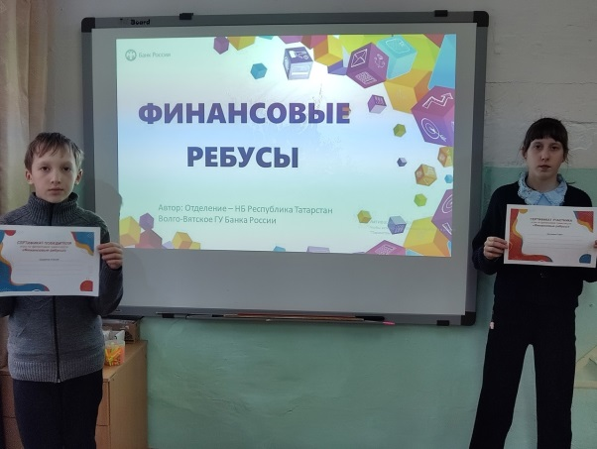
Повышение финансовой грамотности и формирование финансовой культуры населения
РЕАЛИЗАЦИЯ МЕРОПРИЯТИЙ
- проведение мероприятий в рамках регионального Марафона по повышению финансовой грамотности населения Нижегородской области в 2024 году проведено 91 мероприятие, приняли участие 814 человек
- участие во Всероссийском онлайн-зачете по финансовой грамотности в 2024 году в мероприятии приняли участие 215 человек
- проведение мероприятий в рамках тематических "Всероссийских просветительских эстафет «Мои финансы» в 2024 году проведено 27 мероприятий, приняли участие 419 человек
2

